Slide 1
COMMUNICATION -2

Slide 2
STREAM-ORIENTED COMMUNICATION
Akış odaklı iletişim genellikle ses ve video akışında kullanılır.
Mesaj iletişimi bir istek yanıtı olarak düşünülebilir. Akış iletişiminde, talep edilmeden veri almaya başlayabilirsiniz. Akış iletişiminin bir yönü zamanlama kısıtlamalarıdır. Veriler zamanında teslim edilmezse oynatma donar ve akış deneyimini etkiler (çok önemli olmadığı yerde gezinmenin aksine).
Bu iletişim biçimine eş zamanlı iletişim denir. 30 fps izlemek istiyorsak, her 33 ms'de bir kare gelmesi gerekiyor. Bu, uçtan uca gecikmenin keyfi olamayacağı, bir üst sınırı olması gerektiği anlamına gelir. Akış iletişimi istemci çekme tabanlı değildir (mesaj iletişimi gibi), sunucu push tabanlıdır.

Slide 3
Senkron iletişim: Mesaj gönderme ve alma «Eş zamanlı «
Asenkron iletişim: Gönderme ve alma bağlı deği (Buffer, Kanallar, vb.). Mesajlar sınırlı bir zamnala iletilirler ya da kayıp vardır.
FIFO ya da not FIFO: Bir kanaldan önce göndeirlen mesajın önce alınıp alınamayacağının kararı
Noktadan-noktaya veya yaın (Broadcast). Bir mesaj bir anda sadece bir sürece veya daha fazlasına iletilebilir.
Ne gönderilebilir: Sadece değerler, referanslar ve aktif elemanlar (Süreçler) gönderilebilir.

Slide 4
Asenkron Model
Asenkron modellenmiş dağıtık bir sistemin tanımı
Bu modelde bir dağıtık sistem sabit sayıda aşağıda sayılan özelliklere sahip
süreçlerden oluşur:
Kendi içinde işlem yap ancak diğer süreçlerle tamamen ardışık(Dahili veya
harici atomik işlemlerin sonucu olarak)
Mesaj gönderip alabilen (harici olay)
Kendi içinde işlem yapabilen (dahili olay)
Gönderim ve alım işlemleri bağlı olmayan süreçlerdi

Slide 5
Senkron Model
Senkron Modellenmiş dağıtık bir sistemin tanımı
Bu modelde bir dağıtık sistem sabit sayıda aşağıda sayılan özelliklere sahip
süreçten oluşur:
Kendi içinde işlem yap ancak diğer süreçlerle tamamen ardışık(Dahili veya
harici atomik işlemlerin sonucu olarak)
Mesaj değişimi yapabilen: aynı anda gönderim ve alım yapabilen (harici olay)
Kendi içinde işlem yapabilen (dahili olay)
Gönderim ve alım işlemleri bağlantılıdır

Slide 6
2 tür vardır: canlı akış ve depolanmış akış.
Canlı akış (Örnek: Video konferans), her iki tarafın da canlı olduğu zamandır. Canlı akış için uçtan uca gecikme 10 ms mertebesinde olmalıdır. Tipik insan algısı 150 ms'ye ihtiyaç duyar.
Depolanan akışta (Örnek: Youtube, Netflix), bir uç nokta aslında sunucunun akış yaptığı verileri depolayan bir disktir. Burada uçtan uca gecikme o kadar önemli değil, ancak veri hızı sabit olmalıdır.

Slide 7
Akışlar basit veya karmaşık olabilir. Basit bir akış, yalnızca tek bir veri dizisinden oluşurken, karmaşık bir akış, alt akışlar adı verilen birbiriyle ilişkili birkaç basit akıştan oluşur. Karmaşık bir akıştaki alt akışlar arasındaki ilişki genellikle zamana da bağlıdır. Örneğin, stereo ses, her biri tek bir ses kanalı için kullanılan iki alt akıştan oluşan karmaşık bir akış aracılığıyla iletilebilir. Bununla birlikte, bu iki alt akımın sürekli olarak senkronize edilmesi önemlidir. Başka bir deyişle, stereo etkisini sağlamak için her bir akıştan gelen veri birimleri çift olarak iletilmelidir.

Slide 8
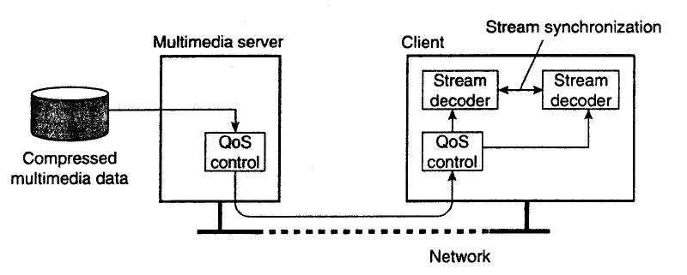
Bir ağ üzerinden depolanan multimedya verilerinin akışı için genel bir mimari.

Slide 9
Streams and Quality of Service (Hizmet Kalitesi)
QoS, ses ve video akışının gereksinimlerini kodlamanın bir yoludur.
İnternet gibi hiçbir garanti vermeyen en iyi çaba gerektiren ağlara kıyasla akış, farklı bir mimariye ihtiyaç duyar. Gereksinimler şunları içerir:
Bant Genişliği : Bir HD videonun saniyede en az birkaç Mb'ye ihtiyacı olacaktır.
Maksimum uçtan uca gecikme sınırı: Oynatma hatalarını önlemek için düzeltilmesi gerekiyor (100ms) (Skype, Facetime)
Jitter : Uçtan uca gecikmedeki değişimi ifade eder. Gecikmedeki dalgalanma titreşimdir. Sabit bir veri hızı sağlamak için titreşimi en aza indirmek istiyoruz.
Kayıp : Veri paketlerindeki kaybı ifade eder. TCP ile kayıp, yeniden iletim kullanılarak işlenir. Temel olarak, video akışında yeniden aktarım bir seçenek olmayabilir (özellikle canlı aktarımlar için). Geç veriler, canlı akış için veri olmaması kadar iyi olabilir. Zaman gereksinimleri bazen karmaşık yeniden aktarımlar için bir tetikleyici olabilir - bu nedenle bunu düşürmemiz gerekiyor.

Slide 10
Token Bucket
Leaky Bucket(Sızdıran kova) Algoritması Ağa gönderilen trafik oranını ve miktarını kontrol eden bir makanizmadır. Bu algoritma, Ortalama veri hızını sabitleyerek yoğu trafiği yönetir. Bir kovanın dibinde küçük bir delik olduğunu hayal edelim. Kovayı dolduran su sabit olmasa da alttaki küçük delikten sızan su miktarı sabittir. Böylece su kovada beklediği müddetçe kovaya giren su miktarına bağlı olmadan kovadan sızan su aynı olacaktır.

Slide 11
Bu algoritmanın dezavantajı kova dolduğu zaman su boşa akacaktır. Aynı mantığı bilgisayar ağları için düşündüğümüze veri kaynaktan farklı hızlarda gelebilir. Örneğin kaynaktan 4 saniyede 12 Mbps veri gelsin, 3 saniye veri gelmesin. Daha sonra kaynaktan 2 saniye için 10 Mbps veri gelsin. Böylece 9 saniyelik zaman aralığında 68 MB veri transfer edilmiş olacaktır. Eğer sızdıran kova algoritması kullanılırsa veri akışı 9 saniyede 8 Mbps olacaktır, böylece sabit akış sağlanacaktır.

Slide 12
Token Bucket(Jetonlu Kova) Algoritması
Sızdıran kova algoritması yalnızca ortalama(sbit) oranda veri akışına izin verir. En büyük problemi yoğun veri ile ilgilenmemesidir. Sızdıran kova algoritması, sunucunun boşta kalma süresi ile ilgilenmez. Örneğin sunucu 10 sn boşta kalıyorsa diğer 10 saniyede veriyi çok yüksek hızda gönderir, toplam veri iletimi 20 sn olacak ortalama veri oranı korunacaktır. Sunucunun 10 saniye boşta kalması bir avantaj doğurmayacaktır. · Bu problemin üstesinden gelmek için jetonlu kova algoritması kullanılır. Bu algoritma yoğun miktarda veri transferine izin verir. · Sızdıran kova algoritmasının değiştirilmiş halidir, sızdıran kova jetonlar içerir. Bu algoritmada jeton veya jetonlar her saat tikinde(clock tick) üretilir. Paket transfer edildiğinde jetonlar kovadan atılmalıdır.

Slide 13
· Böylece, jetonlu kova algoritması jeton formunda sunucunun boşta kalmasında ve gelecek için kredi toplamasına izin verir. · Örneğin eğer sistem bir saat çevriminde 100 jeton üretirse, sunucu 100 tik için boşta bekleyecektir. Kova 10.000 jeton içerecektir. · Eğer sunucu yoğun miktarda data gönderiyorsa, 10.000 jetonu bir defada 10.000 hücre veya bayt göndererek tüketebilir. Böylece sunucu kova boş olmadığı sürece yoğun veri gönderebilir.

Slide 14
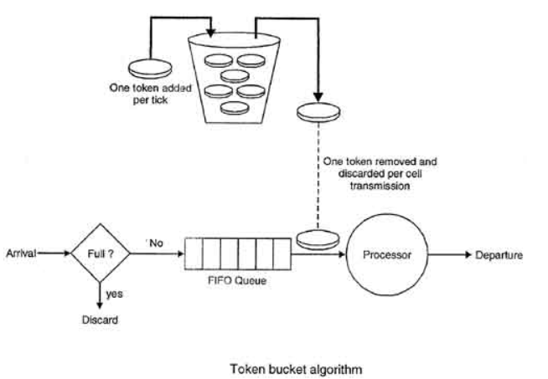

Slide 15
MULTICAST COMMUNICATION
Dağıtık sistemlerde iletişimde önemli bir konu, multicast iletişim olarak da bilinen çoklu alıcılara veri gönderme desteğidir. Uzun yıllar boyunca, bu konu ağ protokolleri alanına ait olup, burada ağ seviyesinde ve taşıma seviyesinde çözümler için çok sayıda öneri uygulanmış ve değerlendirilmiştir.

Slide 16
Eşler arası teknolojinin ve özellikle yapılandırılmış bindirme yönetiminin ortaya çıkmasıyla, iletişim yollarını kurmak daha kolay hale geldi. Eşler arası çözümler tipik olarak uygulama katmanında dağıtıldığından, çeşitli uygulama düzeyinde çok noktaya yayın teknikleri tanıtılmıştır.

Slide 17
Application-Level Multicasting
Uygulama düzeyinde çok noktaya yayın çözümü, geniş alan hizmet ölçeklenebilirliğini, performansını ve kullanılabilirliğini geliştirmek için çok noktaya yayının heterojen ağlar arasında her yerde olmayan dağıtımı sorunlarını aşmak için temel bir teknik olarak ortaya çıkıyor. Yer paylaşımına dayalı bir yaklaşımla ağdaki ek (küçük de olsa) trafik yükü pahasına hızlandırılmış dağıtım, basitleştirilmiş yapılandırma ve daha iyi erişim kontrolü sunar.

Slide 18
Uygulama düzeyinde bir çok noktaya yayın mimarisi oluşturmaya yönelik genel yaklaşım, ağ özelliklerini izlemeyi ve son kullanıcıların verimli veri dağıtımı için mantıksal bindirmeli ağlarda kendi kendine organize olmalarını sağlayarak uygun topolojiler oluşturmayı içerir. Veri teslimi, kaplamanın kendisi olabilen veya kaplamaya gömülü olan bir veri dağıtım ağacı aracılığıyla gerçekleştirilir. Yer paylaşımı, hata algılama yeteneğine sahip olmalı ve temel alınan ağ topolojisine uymaya çalışmalıdır. Yer paylaşımı, ağ üzerinden çok noktalı mesaj iletmenin ayrıntılarını soyutladığı ve bunları son kullanıcılara uyguladığı için, uygulama düzeyinde çok noktaya yayın aynı zamanda popüler olarak son sistem çok noktaya yayın veya ana bilgisayar çok noktaya yayın olarak adlandırılır.

Slide 19
Gossip-Based Data Dissemination
Dağıtılmış sistemlerde dedikodu, iki üye arasında tekrarlanan olasılıklı bilgi alışverişini ifade eder. Olasılıksal seçim, dedikodunun önemli bir unsurudur ve genel olarak iletişim kuran üye çiftlerinin seçimini ifade eder. Tekrarlama da çok önemlidir: prensipte dedikodu, iki üyeyi rastgele seçme ve ardından bu iki kişinin bilgi alışverişinde bulunmalarına izin vermenin sonsuz sürecidir.
Amaç bilgiyi hızla yaymaktır. Dedikodu protokolü, sosyal ağlarda görülen dedikodu biçiminden ilham alan bir bilgisayardan bilgisayara iletişim protokolü tarzıdır. Modern dağıtılmış sistemler, genellikle, temeldeki ağın uygunsuz bir yapıya sahip olması, aşırı büyük olması veya dedikodu çözümlerinin bazen mevcut en verimli çözümler olması nedeniyle, başka yollarla çözülmesi zor olabilecek sorunları çözmek için dedikodu protokollerini kullanır.

Slide 20
Epidemic Algorithms
Dağıtımı kolay, sağlam ve başarısızlığa karşı dirençli salgın algoritmalar, İnternet veya geçici ağlarda dağıtılan büyük eşler arası sistemlerde bilgi yaymak için potansiyel olarak etkili bir mekanizmadır.
Epidemik protokol terimi bazen bir dedikodu protokolü ile eşanlamlı olarak kullanılır, çünkü dedikodu, bilgiyi biyolojik bir toplulukta bir virüsün yayılmasına benzer bir şekilde yayar.

Slide 21
Information Dissemination Models
Adından da anlaşılacağı gibi, salgın algoritmaları, bulaşıcı hastalıkların yayılmasını inceleyen salgınlar teorisine dayanmaktadır. Büyük ölçekli dağıtık sistemler söz konusu olduğunda, hastalık yaymak yerine bilgi yayarlar.
Dağıtılmış sistemlere yönelik salgınlar üzerine araştırmalar da tamamen farklı bir hedefi hedefliyor: sağlık kuruluşları bulaşıcı hastalıkların büyük gruplara yayılmasını önlemek için ellerinden gelenin en iyisini yapacakken, dağıtık sistemler için salgın algoritmaları tasarımcıları tüm düğümlere virüs bulaştırmaya çalışacak. mümkün olduğunca hızlı yeni bilgiler.
Salgınlardan gelen terminolojiyi kullanarak, dağıtılmış bir sistemin parçası olan bir düğüm, diğer düğümlere yaymak istediği verileri barındırıyorsa, virüslü olarak adlandırılır. Bu verileri henüz görmemiş bir düğüme duyarlı denir. Son olarak, verilerini yaymak istemeyen veya yayamayan güncellenmiş bir düğümün kaldırıldığı söylenir. Örneğin, zaman damgalı veya sürümlü olduğu için eski verilerden yeni verileri ayırt edebileceğimizi varsaydığımızı unutmayın. Bu ışıkta, düğümlerin güncellemeleri yaydığı da söyleniyor.

Slide 22
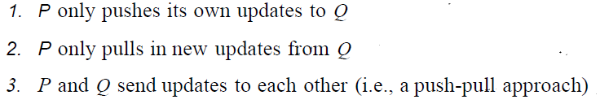
Popüler yayılma modeli, anti-entropidir. Bu modelde, bir P düğümü başka bir Q düğümünü rastgele seçer ve ardından Q ile güncellemeleri değiştirir. Güncellemeleri değiştirmek için üç yaklaşım vardır:

Slide 23
Güncellemeleri hızla yaymak söz konusu olduğunda, yalnızca güncellemeleri zorlamak kötü bir seçimdir. Sezgisel olarak, bu aşağıdaki gibi anlaşılabilir. İlk olarak, yalnızca push tabanlı bir yaklaşımda güncellemelerin yalnızca virüslü düğümler tarafından yayılabileceğini unutmayın. Bununla birlikte, birçok düğüme virüs bulaşmışsa, her birinin duyarlı bir düğüm seçme olasılığı nispeten küçüktür. Sonuç olarak, belirli bir düğümün, yalnızca virüslü bir düğüm tarafından seçilmediği için uzun bir süre duyarlı kalması ihtimali vardır.
Buna karşılık, çekme (pull) tabanlı yaklaşım, birçok düğüme virüs bulaştığında çok daha iyi çalışır. Bu durumda, güncellemelerin yayılması esasen hassas düğümler tarafından tetiklenir. Böyle bir düğümün, daha sonra güncellemeleri almak ve aynı zamanda virüslü olmak için virüslü bir düğümle bağlantı kurma olasılığı yüksektir.

Slide 24
Push-pull en iyi strateji olmaya devam etse de, yalnızca tek bir düğüme virüs bulaşmışsa, güncellemelerin her iki anti-entropi biçimini kullanarak tüm düğümlere hızla yayılacağı gösterilebilir (Jelasity ve diğerleri, 2005a). Bir turu, her düğümün en az bir kez rastgele seçilen diğer bir düğümle güncelleme alışverişi yapmak için inisiyatif aldığı bir dönemi kapsayan olarak tanımlayın. Daha sonra, tek bir güncellemeyi tüm düğümlere yaymak için yapılan tur sayısının O(log (N)) tur aldığı gösterilebilir; burada N, sistemdeki düğüm sayısıdır. Bu, gerçekten de yayılan güncellemelerin hızlı olduğunu, ancak her şeyden önce ölçeklenebilir olduğunu gösterir.

Slide 25
Bu yaklaşımın belirli bir çeşidine söylenti yayma veya sadece dedikodu denir. Aşağıdaki gibi çalışır. P düğümü x veri öğesi için yeni güncellendiyse, keyfi başka bir Q düğümüyle bağlantı kurar ve güncellemeyi Q'ya göndermeye çalışır. Ancak, Q'nun zaten başka bir düğüm tarafından güncellenmiş olması mümkündür. Bu durumda, P, güncellemeyi daha fazla yayma konusundaki ilgisini kaybedebilir, diyelim ki 11k olasılıkla. Başka bir deyişle, daha sonra kaldırılır.

